Slide 1

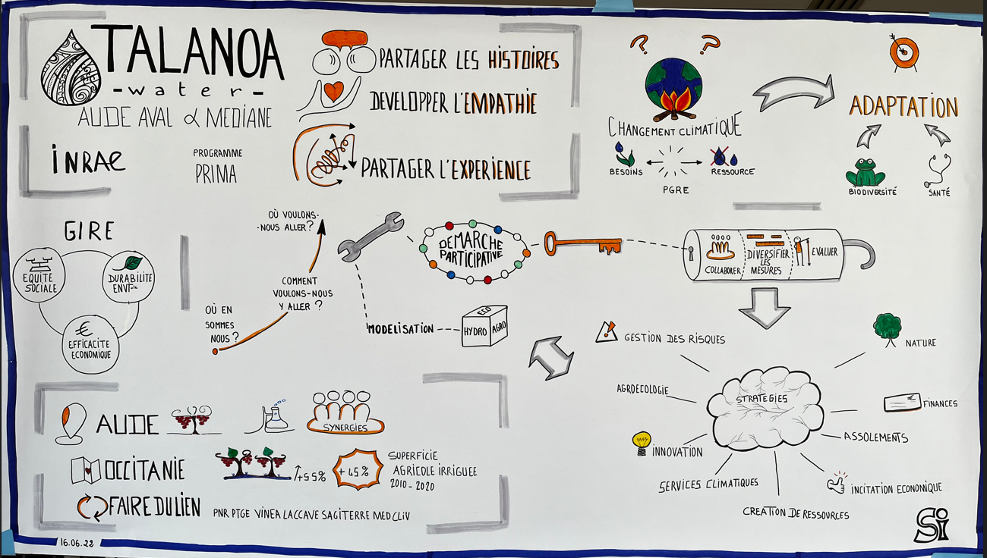
Dernier & 5ème atelier TALANOA - Aude
Dialogue de Talanoa pour l’adaptation transformative à la rareté de l’eau face au changement climatique 2022-2025
Nina Graveline, David Dorchies, Juliette Le Gallo
UMR Innovation, UMR G-EAU , INRAE
17 novembre 2025

Slide 2
Ordre du jour
Avancement & Rappel du travail de prospective & sur les mesures & stratégies (9:15-9:45)
  Modèle économique
Atelier « trajectoire d’adaptation » (9:50 – 11:15)
  Complément à partir de 6 catégories de freins à la transformation
  (Pause café)
Atelier - Evaluation des mesures (11:30 - 12:15)
  Présentation des hypothèses les effets sur les variables du modèle
  Evaluation sur les mesures agro-écologiques (non modélisables)
Captation d’image pour film TALANOA

Slide 3
Actualités & avancées

Slide 4
Les contributions du projet
Des scénarios de prospective agricole qui permettent de dessiner des futurs possibles correspondant à des demandes en eau
  Narratif & quantifié
Un jeu sérieux pour sensibiliser aux enjeux croisés eau X agriculture
  Atelier 3 (mesures) & atelier FARM
Des domaines d’action regroupant des mesures techniques & d’accompagnement (fiches)
Une trajectoire d’adaptation articulant les mesures d’accompagnement
Un modèle intégré
Des données (déjà partagée pour certaines au profit du PTGE)

Slide 5
Les contributions du projet
La participation à un écosystème d’innovation
  Présentation des idées & premiers résultats dans d’autres sphères (FAPO, réunion France Stratégie X INRAE, Atelier préparation France à Desertif’action…
  Poursuite des actions après le projet (MorFeus, étude DDTM sur crise, participation & suivi du PTGE)
  Collaboration avec le projet FARM AACC-Med (visite d’agriculteurs & jeu sérieux) échelle méditerranée
La valorisation
  Scientifique (papiers en cours + thèse de Juliette Le Gallo)
  Plus large : délivrables, films & planches graphiques

Slide 6
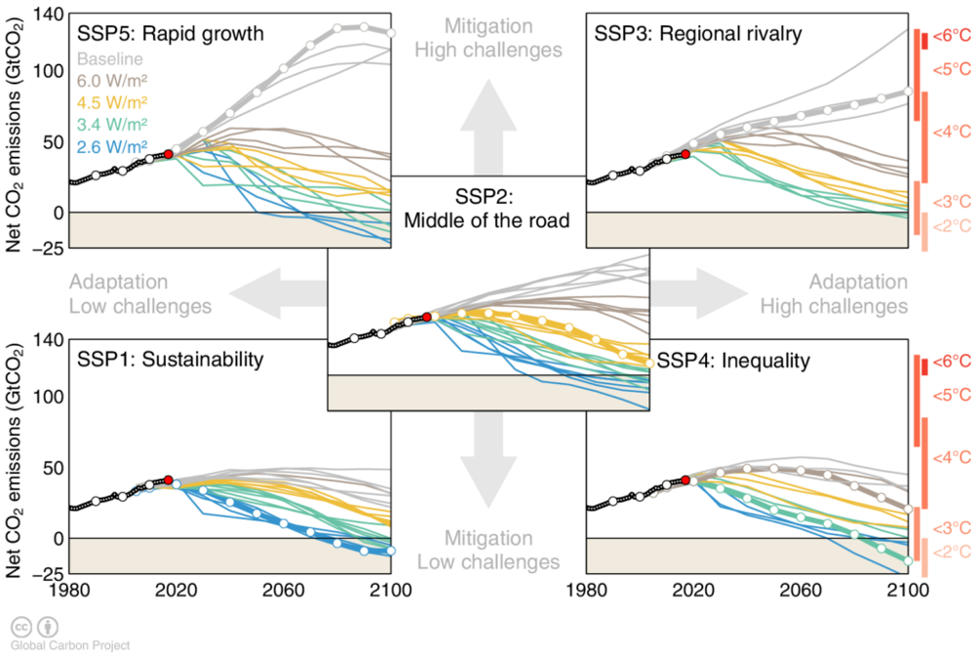
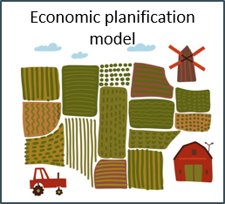
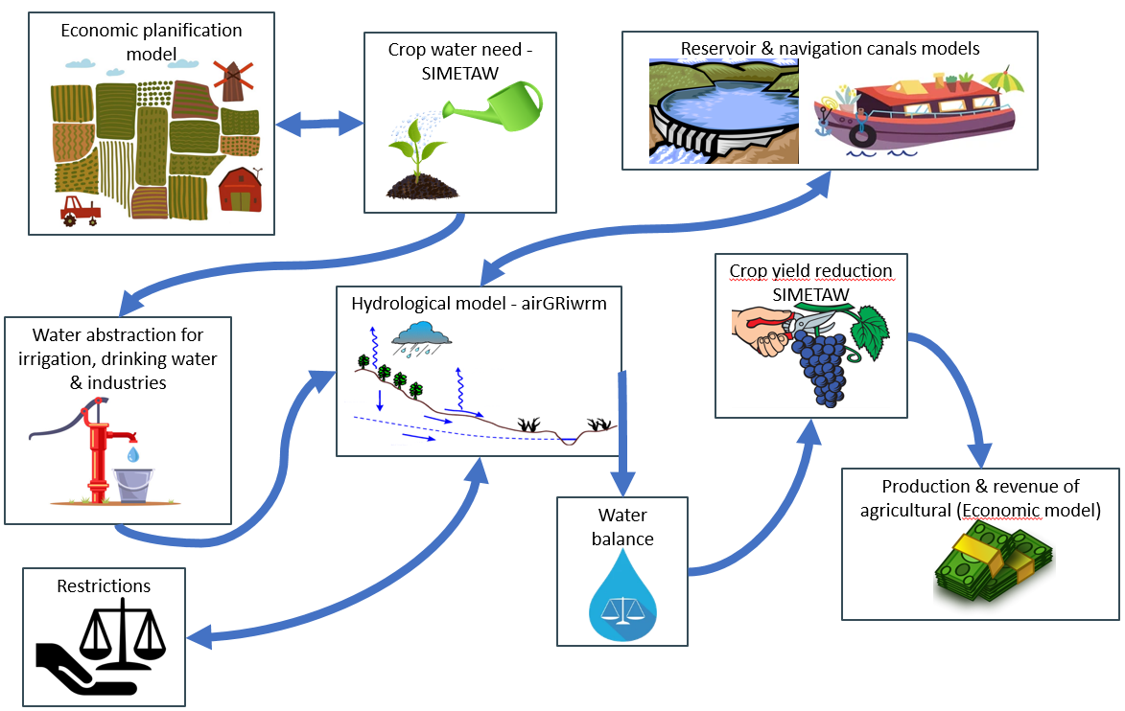
Le modèle intégré
Évolution des surfaces agricoles et leur répartition (et pratiques irrigation)
Prospective
Modèle économique
Forçages externes liés aux SSPs:
Données climatiques
Prélèvements d'eau potable
Prélèvements industriels
Stratégie d'adaptation élaborés par les acteurs :
Politiques de l'eau
Politiques agricoles (agroécologie, irrigation déficitaire...)
Évaluations des stratégies basées sur des indicateurs choisis par les acteurs :
Hydrologie ( ex : débits minimaux ...)
Économie ( ex : valeur de la production agricole....)

Slide 7
La modélisation intégrée
Version | Modélisation Version A (actuelle) | Modélisation Version B (2026)
Modèle hydrologique | TalanoaHydro | TalanoaHydro avec nouveaux stockages
Modèle agronomique | Simetaw (modélisation du besoin en eau des cultures) | Amélioré de données sur l’évolution des rendements
Modèle économique | Prospective quantifiée | Modèle économique intégré
Actuellement, les prélèvements sont considérés avec les données BNPE qui sont souvent, à l’échelle des BVI, non concordant avec les estimations faites des besoins en eau par le recensement agricole
=> analyse des résultats à l’échelle des Zones Talanoa

Slide 8
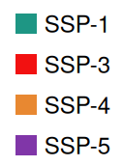
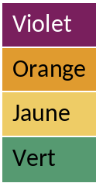
Simulation / plan d’expérience
Scénarios DSE x Scénarios climatiques x Stratégies
Prospectives:
population
rendement des réseaux
techniques d’irrigation
surfaces en culture (modèle éco prospective)
Entrée des modèles:
hydrologique
demande en eau agricole
Impacts sur:
les indices de prospective:
le modèle hydrologique (stockage, règles de gestion de la ressource)
le modèle économique
Premiers résultats :
  Sans les stratégies
  Non validé par rapport au forçage climatique SAFRAN 2020
  Non validé par rapport à la prise en compte des évolutions liées aux scénarios socio-économiques

Slide 9
Rappel des scénarios de prospective (“SSP” de développement socio-économique)
Narratifs et quantification en eau associées de trajectoires de développement du territoire
Scénarios permettent de représenter l’incertitude de l’évolution du territoire à laquelle la gestion de l’eau sera confrontée, notamment le PTGE sur :
  La demande en eau potable & industrielle (population, évolution rendement réseau)
  La demande en eau agricole (évolution des surfaces) soit
    directement pour la version quantifiée (Modèle intégré Version 1)
    Via des hypothèses qui rentrent dans les simulation du modèle économique (Modèle Version 2)
Pour certains acteurs ces scénarios ne sont pas « exogènes »,
  les acteurs ont une marge pour orienter le développement de l’agriculture (l’arrachage des vignes, leur éventuel remplacement par des cultures de diversification…)
  mais on peut considérer que d’un point de vue « gestion de l’eau » ils le sont
Réintégration des mesures “diversification” dans les scénarios

Slide 10
Rappel des scénarios construits depuis 2023
Déclinaison locale des trajectoires de développement socio-économique du GIEC (O’neill et al. 2017) qu’on découple finalement des scénarios climatiques
S1- Régional écologique - Virage vers la diversification soutenu grâce à un effort de structuration de filières émergentes, maintien d’une viticulture de qualité
L’agriculture se réoriente vers des cultures alimentaires sur une partie des terres aujourd’hui irriguée en vigne. L’agroécologie se développe grâce à des soutiens publics et le développement équilibré des territoires.
EAU : La gestion de l’eau exclut le développement de grandes infrastructures et repose sur de petits réservoirs, une production hydroélectrique optimisée et une gouvernance renouvelée
S4 : Libéral, écologie subie. Nombreuses exploitations agricoles ont cessé leur activité et les vignes des zones moins productives sont abandonnées (>-50%), beaucoup d’enfrichement. Petites exploitations diversifiées qui s'appuient sur des circuits courts mais ont de faibles revenus.
EAU : Il n'y a pas de grand projet collectif de gestion de l'eau, mais de nombreux aménagements mal contrôlés de stockage individuel et de puits.
S5 : Libéral carboné : développement économique à forte intensité de GES, des exploitations agricoles intensives, la viticulture de plaine s’est maintenu et intégrés aux marchés nationaux & mondiaux.
Quelques projets de diversification intensif en capital ont vu le jour.
EAU : Les ressources en eau ont été développées avec de grands projets de développement de l'irrigation facilités par une faible réglementation de l'approvisionnement en eau et des politiques de développement de l'accès.
Notes:
Recours aux scénarios utilisés par le GIEC : les trajectoires de développement socio-économiques (ou SSP)
Intérêt : ils sont associés à des niveaux d’émissions GES (les RCP)
S’inscrire dans ceux-ci permet d’utiliser des scénarios climatiques définis dans la modélisation
Ils donnent le contexte mondial
Déclinaison locale avec d’autres travaux de prospective en recherchant la cohérence avec les hypothèses de contexte
Prospective Aude (Dep.) & Grand Narbonne
Clim’Agri
Laccave
**Representative Concentration Pathway » en anglais, « Trajectoires représentatives de concentration » en français) sont quatre scénarios de trajectoire du forçage radiatif
Quel besoin ? Quelle forme ?
Sous forme narrative pour comprendre et appréhender la cohérence, sensibiliser, parler à tous : des techniciens, élus, agriculteurs, grand public
Les traduire en indicateurs chiffrés pour pouvoir les modéliser (modèles agro, hydro, économique), estimer l’impact du point de vue bilan ressource-demande
prendre en compte les échéances : 2025,2035, 2050, 2080/100) => dynamic adaptation pathways

Slide 11

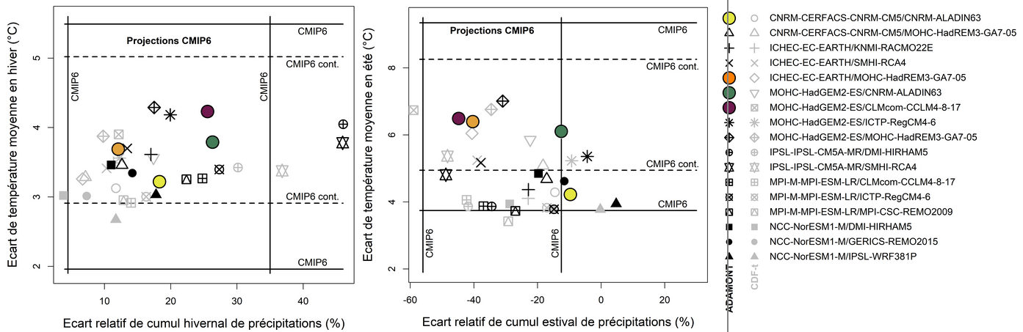
Choix des scénarios climatiques
Alignement du choix des scenarios climatiques avec
4 narratifs climatiques :
Narratif | Description | Scenario climatique
Violet | Fort réchauffement et forts contrastes saisonniers en précipitations | RCP8.5 HadGEM2-ES CCLM4-8-17 ADAMONT
Orange | Fort réchauffement et fort assèchement en été (et en annuel) | RCP8.5 EC-EARTH HadREM3-GA7 ADAMONT
Jaune | Changements futurs relativement peu marqués | RCP8.5 CNRM-CM5 ALADIN63 ADAMONT
Vert | Réchauffement marqué et augmentation des précipitations | RCP8.5 HadGEM2-ES ALADIN63 ADAMONT

Slide 12
Premiers résultats – discussion sur la forme des résultats
Quels indicateurs ?
  Liés à la demande en eau
    Demande annuelle (par type d’usage ?)
    Prélèvements annuels
    Taux de satisfaction
  Liés à l’environnement
    Nombre de jours annuel sous des seuils d’étiage
  Liés à la production agricole
    Évolution des surfaces par culture ou irriguées
    Évolution des rendements agricoles et du volume de production
Quel format ? : Tableaux, graphiques, cartes
Échelle : Zones TALANOA ou agrégation Aude aval et Médiane

Slide 13
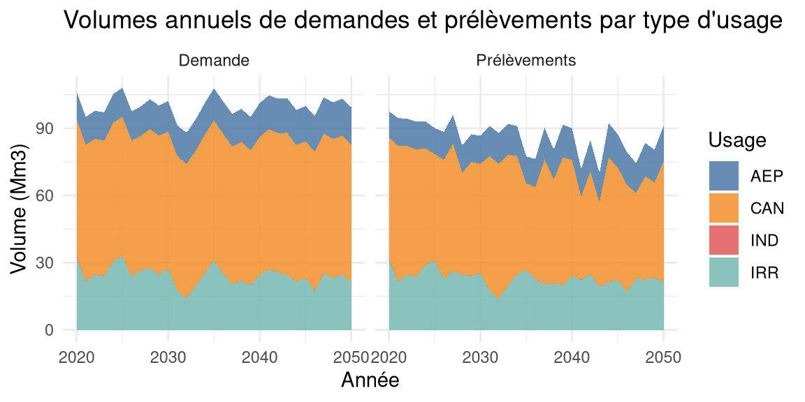
Analyse par simulation / scénario (exemples de sorties)
(SSP5 – narratif “Violet” – Sans stratégie d’adaptation)

Slide 14
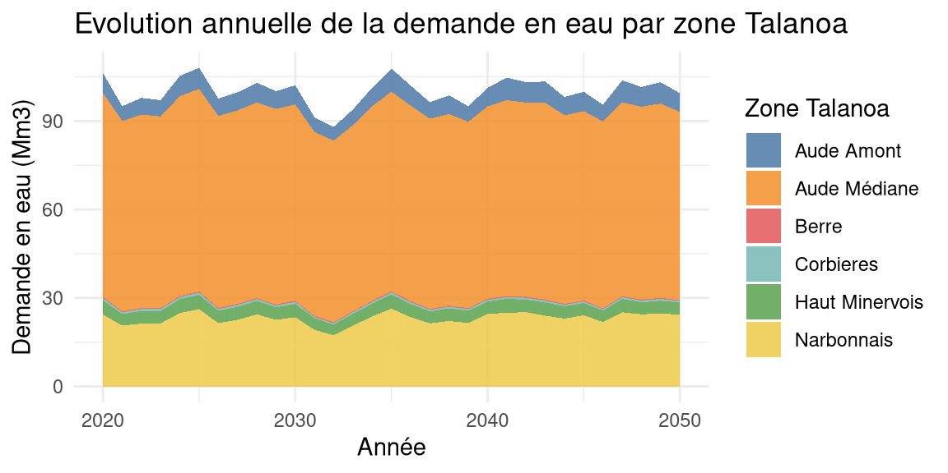
Analyse par simulation / scénario (exemples de sorties)

Slide 15
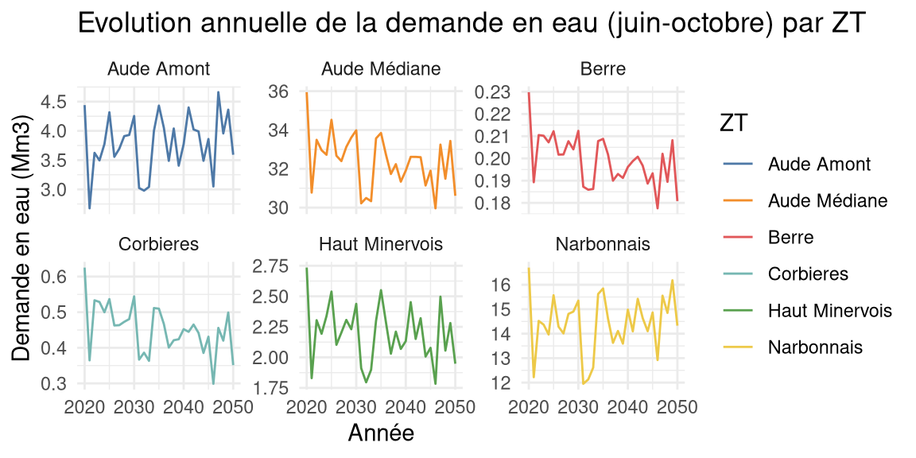
Analyse par simulation / scénario (exemples de sorties)

Slide 16
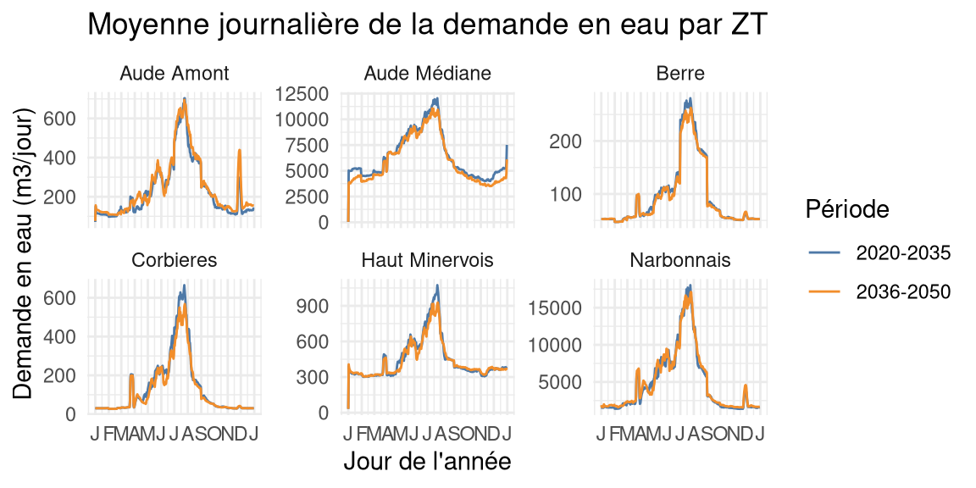
Analyse par simulation / scénario (exemples de sorties)

Slide 17
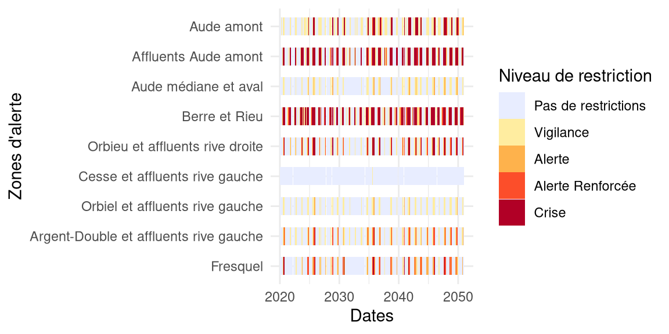
Analyse par simulation / scénario (exemples de sorties)

Slide 18
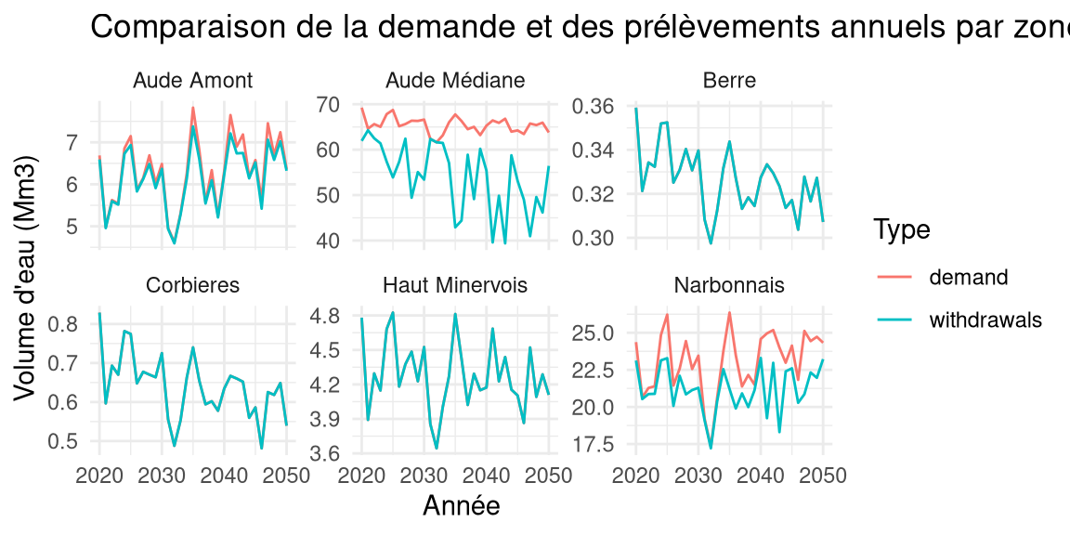
Analyse par simulation / scénario (exemples de sorties)

Slide 19
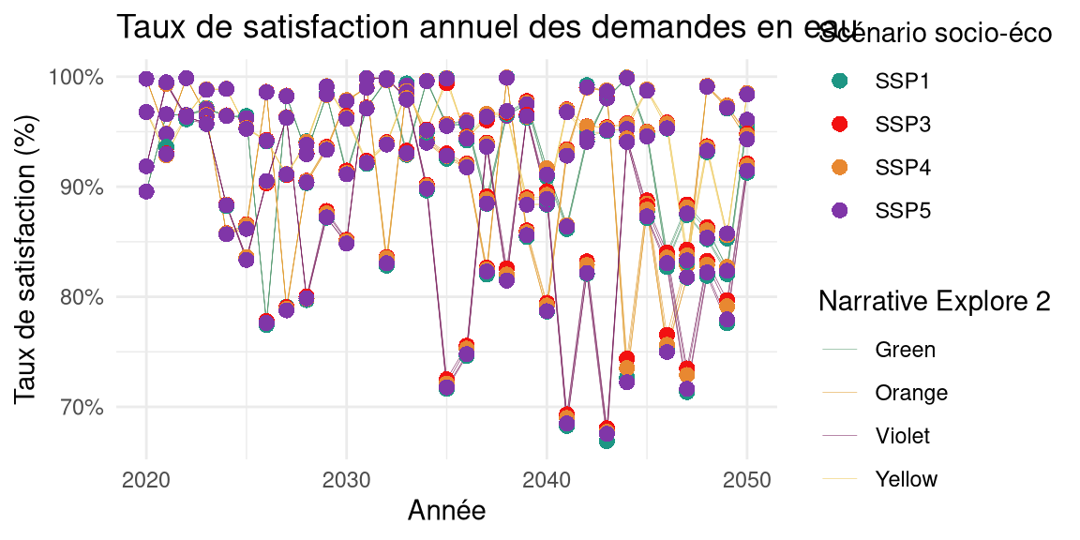
Comparaison des scénarios socio-économique, climatiques et des stratégies

Slide 20
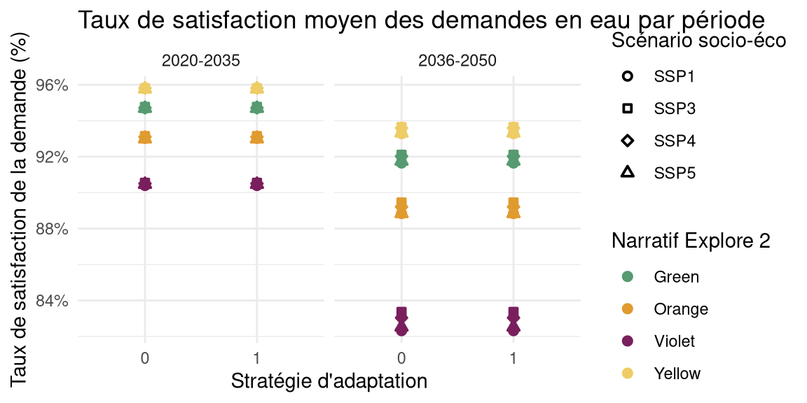
Comparaison des scénarios socio-économique, climatiques et des stratégies

Slide 21
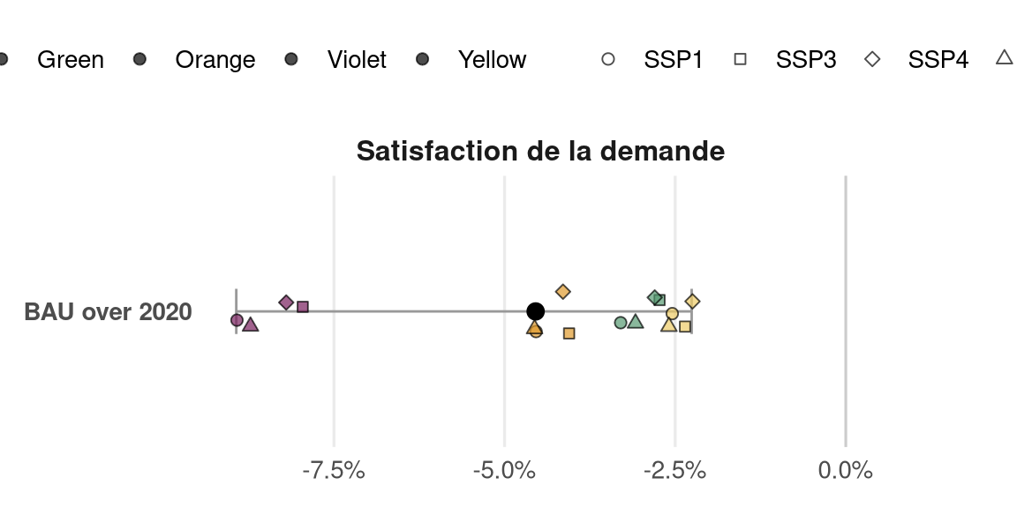
Comparaison des scénarios socio-économique, climatiques et des stratégies

Slide 22
Modèle économique

Slide 23
Illustration du modèle économique
•Modélise les choix optimaux d’allocation de la terre et de l’eau,
  en fonction des contraintes sur ces ressources
  et des paramètres / caractéristiques des différentes cultures (rendement, prix, coûts de production, irrigation, etc.)
2 échelles de modélisation possibles:
  Des exploitations type
  Zones talanoa
Intégration de 2 types de décisions:
  Choix de long terme: investissement dans plantation de cultures pérennes, arrachage
  Choix de court terme: irrigation, plantation de cultures annuelles

Slide 24
Hypothèses propres aux scénarios pour le modèle économique
Pour le modèle économique
  Les prix des productions agricoles (pour l’agriculteur). Chaque culture
    est associé au marché mondial
    Ou local
    Des indices de prix sont différents
  Les coûts de production indexée sur les prix de l'énergie fossile
  Le coûts de l’eau

Slide 25
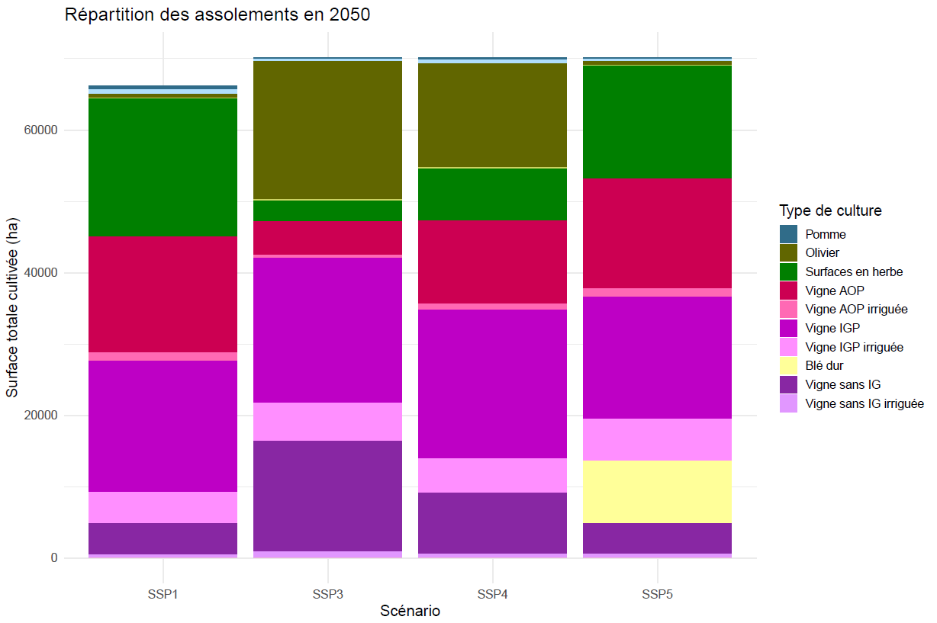
Illustration du modèle économique
Exemple de résultats de simulations des 4 scénarios
Illustration par région
Illustration par type d’exploitation

Slide 26
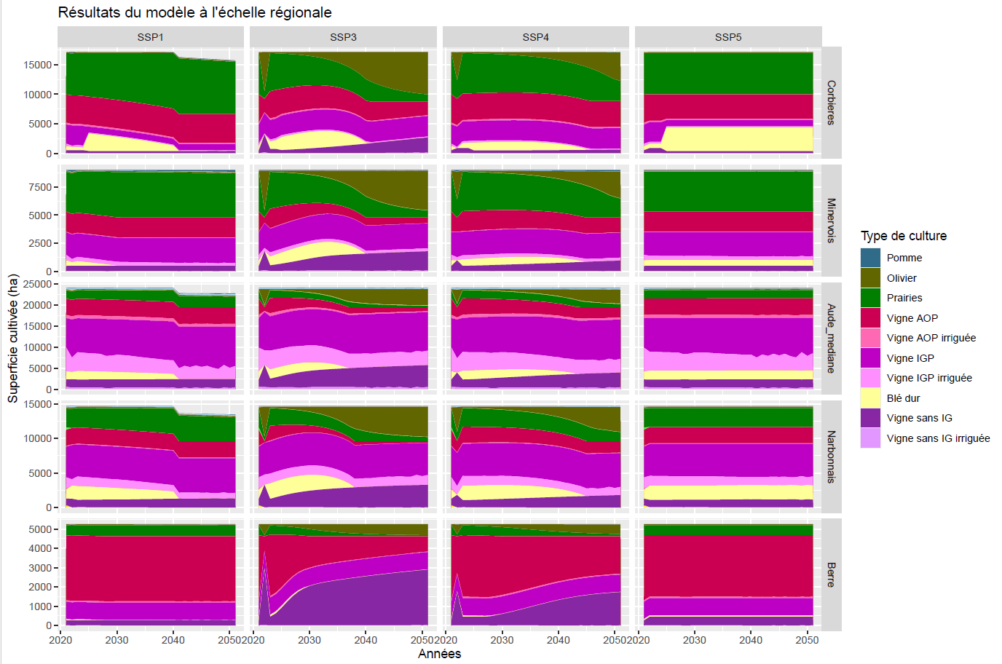

Slide 27
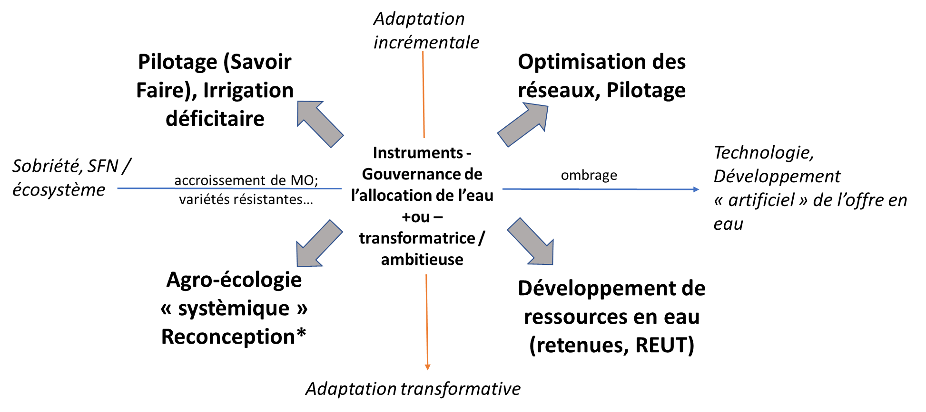
Atelier 1
Construire une trajectoire d’adaptation

Slide 28
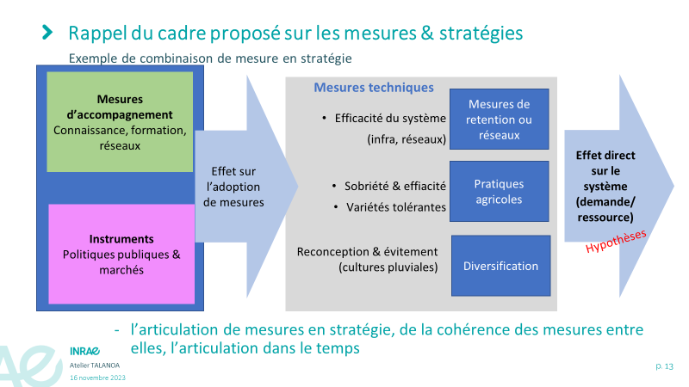
Les mesures & stratégies
Jeu sérieux & brainstorming => catalogue de mesures => sélection => regroupement en stratégie => description
7 domaines identifiés. Pour la plus part il s’agit de mesures techniques & de mesures d’accompagnement et des instruments économiques
La gouvernance de l’eau
Certains relèvent de l’agriculture
  La diversification => réintégré dans les scénarios
  Adaptation au changement climatique
  L’agro-écologie
D’autres sont spécifiques à la gestion de l’eau mais au profit (éventuel) de l’agriculture
  Développement des ressources en eau (augmentation de l’offre)
  Modernisation & efficacité des réseaux (augmentation de l’offre ou de la sécurisation)
  Pilotage de l’irrigation
  => ce sont des choix individuels et collectifs

Slide 29
Construire une trajectoire d’adaptation robuste
Uniquement des choix collectifs que l’on peut « planifier »
Des mesures d’actions publiques
  Incitant des choix individuels
  Correspondant à des mesures concrètes (effet direct sur le bilan)
Rappel des esquisses de trajectoires d’adaptation politique avec le jeu sérieux
  Restrictions (dont ciblés)
  Aides au développement de mesures agro-écologiques
  Trajectoires mixtes (différentes articulations dans le temps)

Slide 30

Synthèse proposée
Grand schéma pour représenter des trajectoires par domaines
https://go.klaxoon.com/PNNZHCV
Une trajectoire (évolution des mesures)
  L’état des lieux 2020-2025
  Vers une gestion performante de l’eau piloté par
    Les dynamiques propres aux acteurs (sécurisation de leur accès)
    Le PGRE / PTGE
  Puis une gestion stratégique territoriale
    intègre des considerations de développement territorial (réponse à la crise du vin, à l’adaptation du territoire au changement climatique)
    Planification co-construite au profit du territoire
    Intégration & coordination des politiques et actions collectives eau & agriculture
Fiches strategies qui reprennent le travail passé

Slide 31
Pour compléter cette trajectoire, afin qu’elle soit plus efficace/réaliste et qu’il y ait effectivement une transition / transformation : Quelles barrières faut il lever pour avancer ?
La littérature scientifique propose 6 catégories de biais :
(Perez Blanco et al. travail en cours)
  Croyances
  Ex : mauvaise perception, rationalité limité
  Incitations
  Ex : coûts des transformation incertains, lobbying,
  Information
  Ex : crainte sur le partage de données privées, assymétrie d’information
  Capacités scientifiques & techniques
  Ex : absence de validation, incertitude
  Capacité institutionnelle
  Ex : contrainte financière, verrouillage
  Politique et Pouvoir
  Ex : quand certains accèdent au pouvoir pour des intérêts privés
1 ou 2 groupes
1 ou 2 groupes
1 groupe
1 groupe

Slide 32
Réflexion & discussion collective (i) par groupe, (ii) ensemble
Prendre connaissance des biais de votre / vos catégories (fiches imprimées)
Biais par biais : est-il à l’œuvre sur le territoire et dans le domaine de l’eau & l’agriculture ?
Si oui :
le décrire le plus concrètement possible (code + détails=> carton rouge (eau) /orange (agri)
réfléchir au levier à concevoir et mettre en œuvre pour compléter la trajectoire
Inscription sur un carton blanc (code + description)
Partage tous ensemble :
positionner les leviers dans la « grande trajectoire » même si déja présent

Slide 33
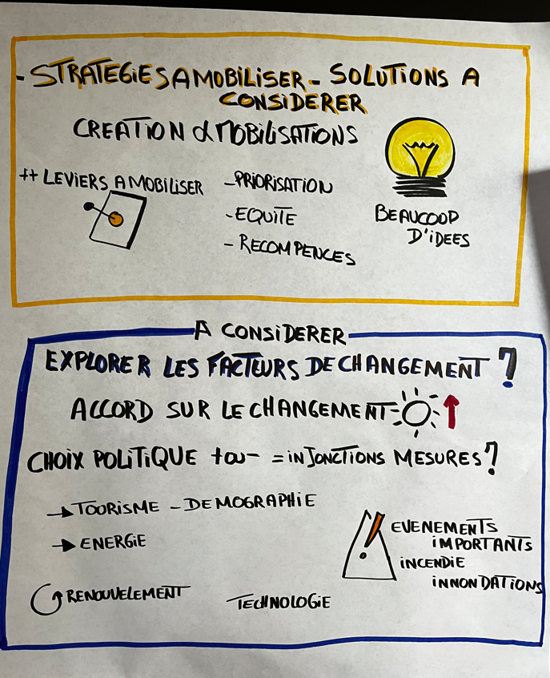
Atelier 2 – Evaluation par les parties prenantes en complément du modèle

Slide 34
Quelles prise en compte des mesures dans la modélisation
 | NomStrategie | Modélisation Version A | Modélisation Version B
 | Maitrise technologique | 1 | 1
 | Diversification | Via prospective | 1 (via modèle éco?)
 | Ressources en eau | - | 1
 | AgroEcologie | - | 1
 | Gouvernance | Via prospective | 1 (via modèle éco – quota)

Slide 35
La combinaison des mesures dans les scénarios
En mode exploratoire on combine différemment les mesures dans les scénarios
NomStrategie | Modelisation | SSP1 | SSP3 | SSP4 | SSP5
Maitrise technologique&gouv | 1 | rendement réseau : +20% ; Suppression gravitaire ; Pilotage ++ | Rendement réseau = +10% | - | Rendement réseau = +10% ; GaG : + 30%
Diversification | 1 | Combinaison agricole & energétique | Diversification énergétique | Diversification agricole | Diversification énergétique
Ressources en eau | 1 | 1 | 3 | 1 | 2
AgroEcologie | 0 | ambitieux | non | baisse intrants | non
Gouvernance | 0 | partage | peu d'évolution | peu d'évolution | marché

Slide 36
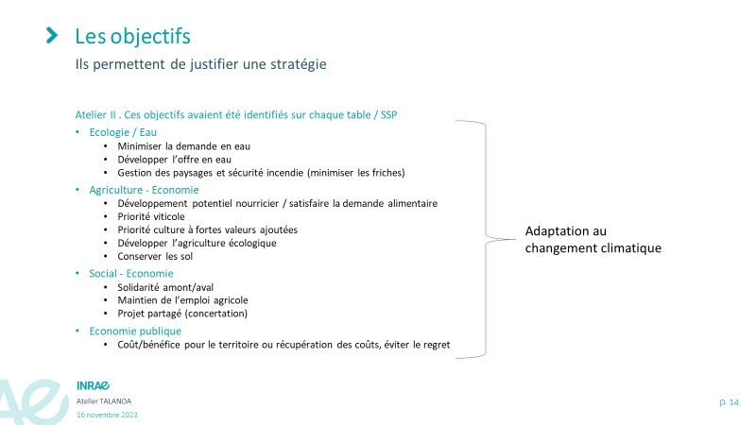

Slide 37

Remplissage d’une grille d’évaluation par mesures
Domaine agro-écologie

Slide 38
Prochaines étapes
Finalisation des simulations avec le modèle intégré
Analyse des résultats
Échange avec le copil en décembre sur la forme des résultats
Valorisations
Organisation d’une réunion finale de projet au 1er semestre
  Appel à idée
  Possible restitution + action à destination des élus ?

Slide 39
Merci !

